Slide 1

Sist 강북 쌍용 교육센터
JSP(JavaServer Page)
채제원

Slide 2

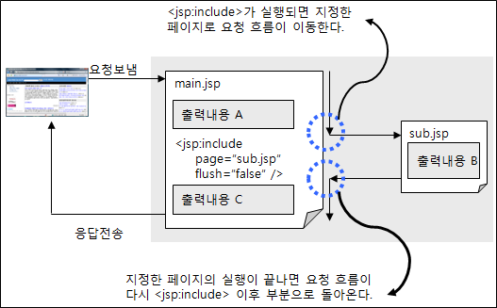
JSP 액션태그
<jsp:include> 액션 태그를 이용한 페이지 모듈화

Slide 3
JSP 액션태그
<jsp:include> 액션 태그 사용법
▶ <jsp:include page="포함할 페이지“>
<jsp:include> 중복 영역의 처리
공통되는 부분의 수정에 따른 문제를 최소화할 수 있다.
즉, 페이지의 공통되는 부분을 별도의 JSP 페이지로 작성한 후 태그를 사용하여 지정한 위치에 포함해주는 방법을 사용하여 중복 영역을 처리한다.

Slide 4
JSP 액션태그
<jsp:include> 액션 태그 사용법
▶ <jsp:include page="포함할 페이지“>
<jsp:include> 중복 영역의 처리
공통되는 부분의 수정에 따른 문제를 최소화할 수 있다.
즉, 페이지의 공통되는 부분을 별도의 JSP 페이지로 작성한 후 태그를 사용하여 지정한 위치에 포함해주는 방법을 사용하여 중복 영역을 처리한다.

Slide 5
JSP 액션태그
include 디렉티브를 이용한 중복 코드 삽입
<jsp:include> 와 마찬가지로 페이지를 포함해주는 기능을
제공하지만 include 디렉티브는 포함 방식에서 차이를 보인다.
include 디렉티브는 다른 파일의 내용을 현재 위치에 삽입한 후에 JSP 파일을 자바 파일로 변환하고 컴파일하는 방식이다.
include 디렉티브의 처리 방식과 사용법
▶ <%@ include file="포함할파일" %>

Slide 6
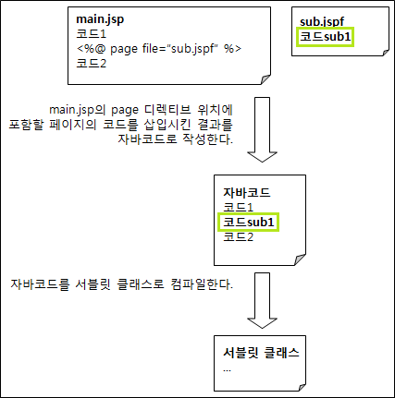
JSP 액션태그

Slide 7
JSP 액션태그
include 디렉티브의 활용
<jsp:include> 액션 태그는 레이아웃의 한 구성요소를 모듈화하기 위해 사용되는 반면에 include 디렉티브는 다음과 같이 두 가지 형태로 주로 사용된다.
▶ 모든 JSP 페이지에서 사용되는 변수 지정
▶ 저작권 표시와 같이 간단하게 모든 페이지에서
중복되는 문장

Slide 8
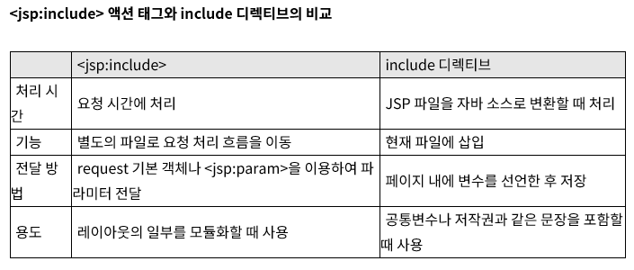
JSP 액션태그

Slide 9
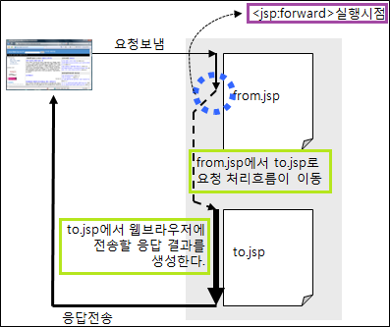
JSP 액션태그
<jsp:forward> 액션 태그를 이용한 JSP 페이지 이동
하나의 JSP 페이지에서 다른 JSP 페이지로 요청 처리를
전달할 때 사용된다. 다음 그림을 통해 요청의 흐름을 이해해보자.

Slide 10
JSP 액션태그
* <jsp:forward> 액션 태그를 사용하는 이유
보다 간결하고 구조적으로 프로그래밍할 수 있기 때문이다. 각각의 조건을 처리하는 JSP를 분리시켜 기능별로 모듈화할 수 있다.
<jsp:forward> 액션 태그의 사용법
▶ <jsp:forward page="이동할 페이지"/>

Slide 11
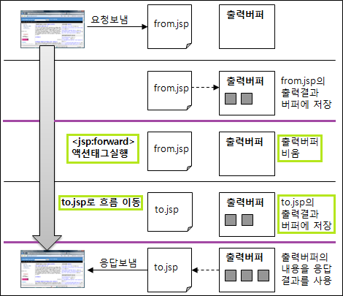
JSP 액션태그
<jsp:forward> 액션 태그와 출력 버퍼와의 관계
<jsp:forward> 태그가 실행되면 다음 그림과 같이 출력 버퍼의 내용이 사라지고 이동한 페이지의 출력 결과가 출력 버퍼에 저장된다.

Slide 12
에러페이지 지정하기
JSP에서는 예외가 발생한 경우 에러 화면 대신 지정한 JSP 페이지를 보여줄 수 있는 기능을 제공한다.
page 디렉티브의 errorPage 속성을 이용하여 지정해주면 된다. 기본 문법은 다음과 같다.
▶ <%@ page errorPage = "이동할 에러페이지" %>

Slide 13
에러페이지 지정하기
응답 상태 코드별로 에러페이지 지정하기
톰캣 서버에서 제공하는 에러페이지를 보면 404나 500 처럼 에러코드를 명시해준다. 이렇나 에러코드를 web.xml 에
에러페이지와 함께 지정해 줄 수 있다.
다음과 같이 태그를 추가해주면 된다.
<error-page>
<error-code>에러코드</error-code>
<location>에러페이지의 URI</location>
</error-page>

Slide 14
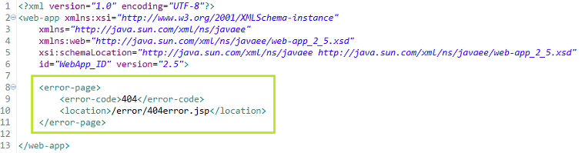
에러페이지 지정하기

Slide 15
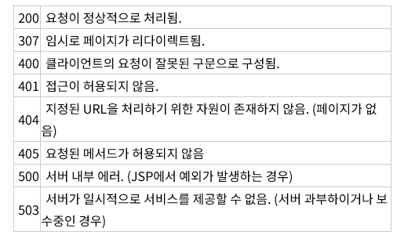
에러페이지 지정하기

Slide 16
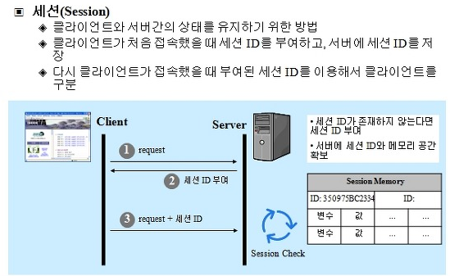
JSP 세션

Slide 17
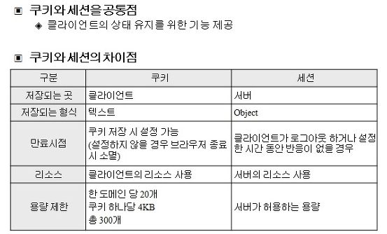
JSP 세션

Slide 18
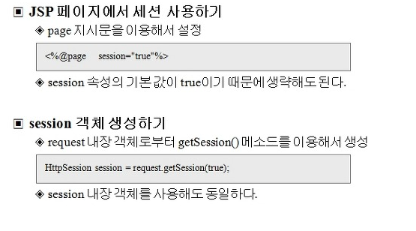
JSP 세션

Slide 19
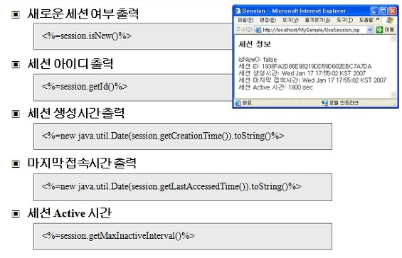
JSP 세션

Slide 20
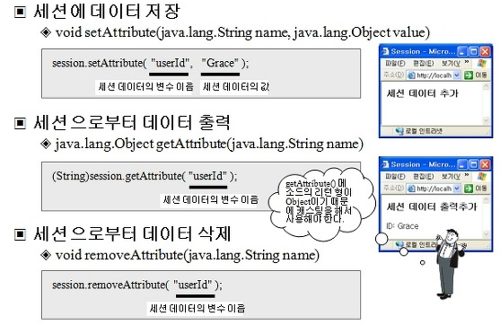
JSP 세션

Slide 21
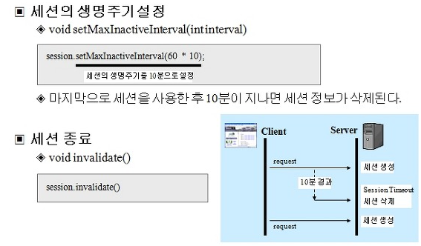
JSP 세션

